Slide 1

Nhận diện cảm xúc mặt người sử dụng
Học sâu có chú ý

Slide 2
Giới thiệu
Tác giả: Phạm Quí Luận
Nơi công bố: Khoa Khoa học - Kỹ thuật Máy tính, Trường Đại học Bách Khoa, ĐHQG TP.HCM
Năm công bố: 2019
2

Slide 3
2. Mục tiêu nghiên cứu
Cải thiện độ chính xác nhận diện cảm xúc trên dữ liệu thực tế phức tạp
Áp dụng và cải tiến mô hình học sâu hiện đại (Residual Masking Network)
Xây dựng bộ dữ liệu VEMO chứa hình ảnh người Việt Nam
So sánh và đánh giá hiệu suất với các kiến trúc mạng học sâu khác
3

Slide 4
3. Cơ sở lý thuyết
Cảm xúc con người thông qua biểu thị nét mặt
Biểu thị cảm xúc trên khuôn mặt: Phân tích cách cảm xúc được thể hiện qua các cơ mặt, vai trò của nét mặt trong giao tiếp, và sự liên kết giữa hoạt động cơ mặt và trạng thái cảm xúc
Hệ thống mã hóa cơ mặt (FACS - Facial Action Coding System): Sử dụng FACS để mô tả khách quan các chuyển động cơ mặt (Action Units - AUs) và tổ hợp chúng để xác định các biểu cảm cơ bản
4

Slide 5
3. Cơ sở lý thuyết
Mạng nơ-ron tích chập (CNN) trong bài toán nhận dạng ảnh
Tổng quan về CNN: Giới thiệu cấu trúc cơ bản, cách các nơ-ron được sắp xếp theo 3 chiều (rộng, cao, sâu), và ưu điểm so với mạng nơ-ron thông thường cho dữ liệu ảnh
Các lớp cơ bản trong CNN: Mô tả chức năng và hoạt động của
Lớp Tích chập (Convolutional Layer - CONV) với các khái niệm như trường tiếp nhận, chia sẻ trọng số, stride, padding
Lớp Gộp (Pooling Layer - POOL) để giảm kích thước không gian và kiểm soát overfitting
5

Slide 6
3. Cơ sở lý thuyết
Kiến trúc mã hóa - giải mã và Cơ chế chú ý
Kiến trúc mã hóa - giải mã: Giới thiệu khái niệm, vai trò của phần mã hóa (tạo thể hiện tiềm ẩn) và giải mã (tạo đầu ra), lấy ví dụ từ kiến trúc U-Net
Cơ chế chú ý (Attention Mechanism): Giải thích ý tưởng cơ chế chú ý giúp mô hình tập trung vào các vùng thông tin quan trọng, nguồn gốc từ dịch máy và ứng dụng trong thị giác máy tính, đặc biệt là trong Residual Attention Network và cách nó có thể áp dụng cho bài toán nhận diện cảm xúc
6

Slide 7
3. Cơ sở lý thuyết
Phương pháp nhận diện khuôn mặt Đề cập đến việc sử dụng các phương pháp có sẵn (như trong OpenCV) để thực hiện bước phát hiện khuôn mặt, là tiền đề cho mô-đun phân loại cảm xúc
7

Slide 8
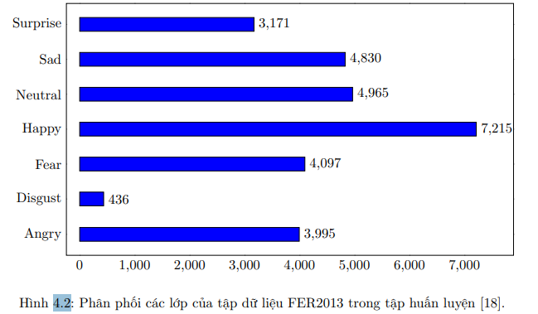
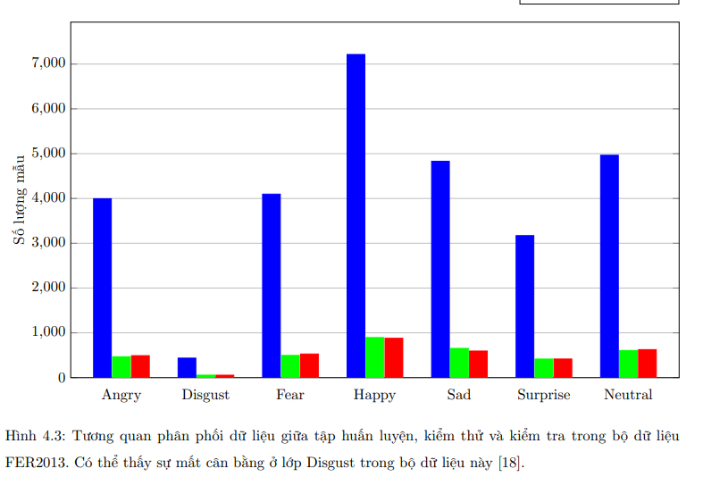
4.1 Phương pháp thu thập dữ liệu
Bộ dữ liệu FER2013
- Dữ liệu công khai từ cuộc thi Kaggle 2013
- Ảnh xám 48x48 pixel
- 7 lớp cảm xúc
- Dữ liệu thực tế phức tạp, nhưng mất cân bằng và có nhiễu
8

Slide 9
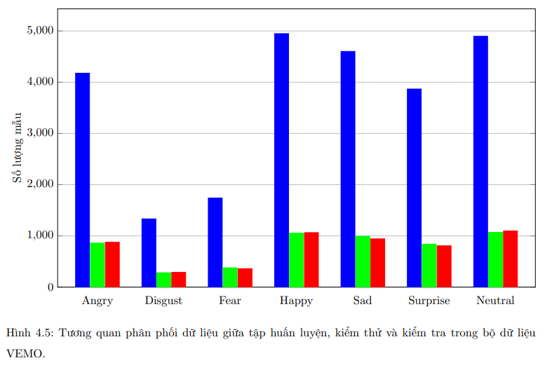
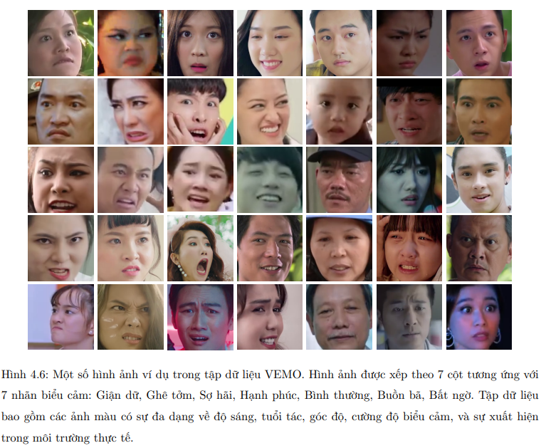
4.1 Phương pháp thu thập dữ liệu
Bộ dữ liệu VEMO
- Tự xây dựng, tập trung vào hình ảnh người Việt Nam
- Thu thập từ nguồn công cộng (Google Images, Flickr, Youtube)
- Gắn nhãn thủ công kết hợp với ảnh từ AffectNet
- Khoảng 36,470 ảnh màu đa dạng
- Tỉ lệ chia: 70% huấn luyện - 15% kiểm thử - 15% kiểm tra
9

Slide 10
4.2 Phương pháp xử lý dữ liệu
1. Phát hiện khuôn mặt
Sử dụng OpenCV 3.4 cho ảnh chưa được xử lý
2. Làm giàu dữ liệu (Data Augmentation)
Lật ảnh theo chiều ngang
Xoay ảnh ngẫu nhiên (từ -30 đến 30 độ)
Sử dụng thư viện imgaug
3. Tiền xử lý
Sửa kích cỡ ảnh về 224x224 pixels
Chuyển thành 3 kênh màu (nếu cần)
Chuẩn hóa giá trị pixel
10

Slide 11
5. Kết quả đạt được
Về dữ liệu
- Xây dựng thành công bộ dữ liệu VEMO - bộ dữ liệu đầu tiên về biểu cảm mặt người Việt Nam
Về bài toán - Đóng góp một phương pháp hiệu quả cho bài toán nhận diện cảm xúc từ ảnh tĩnh trong điều kiện thực tế, có tiềm năng ứng dụng
11

Slide 12
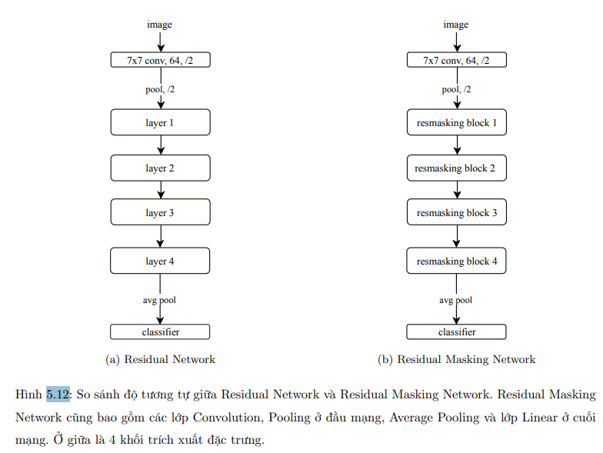
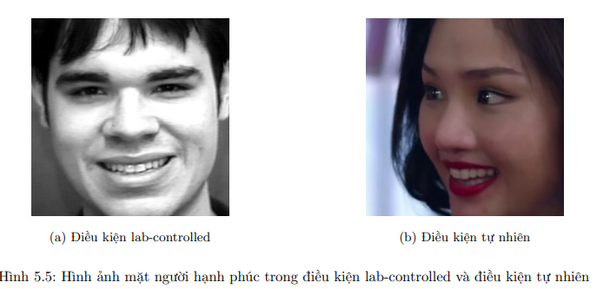
5.1.1 Kiến trúc đề xuất – cơ chế chú ý
Đề xuất kiến trúc mới tích hợp cơ chế chú ý (lấy cảm hứng từ kiến trúc mã hóa-giải mã) vào các khối trích xuất đặc trưng (Residual Unit), huấn luyện end-to-end
12

Slide 13
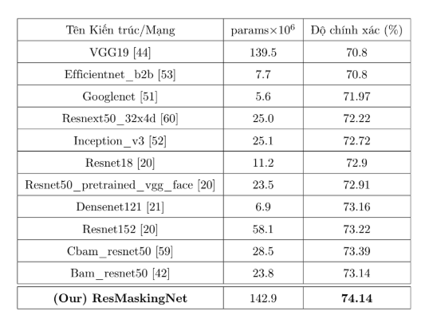
5.1.2 Kiến trúc đề xuất - Trên FER2013
Đạt độ chính xác 74.14% trên tập FER2013, cao hơn nhiều mạng hiện đại khác được huấn luyện lại trong cùng điều kiện
13

Slide 14
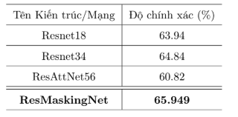
5.1.3 Kiến trúc đề xuất - Trên VEMO
Đạt độ chính xác 65.949% trên tập VEMO, cao hơn các mạng ResNet và ResAttNet được huấn luyện lại
14

Slide 15
5.1.4 Kiến trúc đề xuất – Hai tập dữ liệu
Kết quả trên cả hai tập dữ liệu cho thấy mô hình hoạt động tốt với dữ liệu thực tế phức tạp và mất cân bằng
15

Slide 16
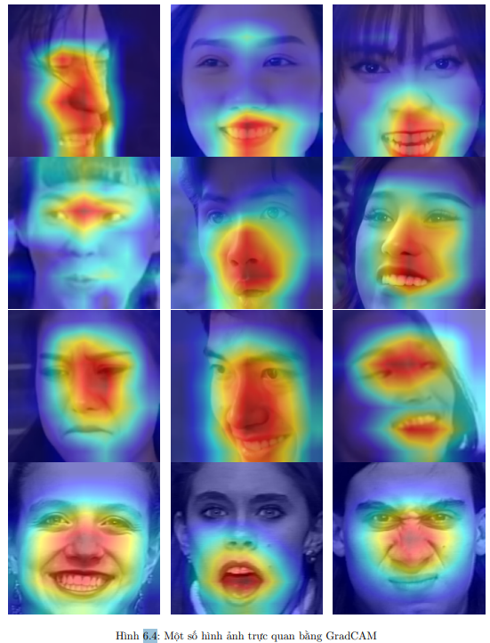
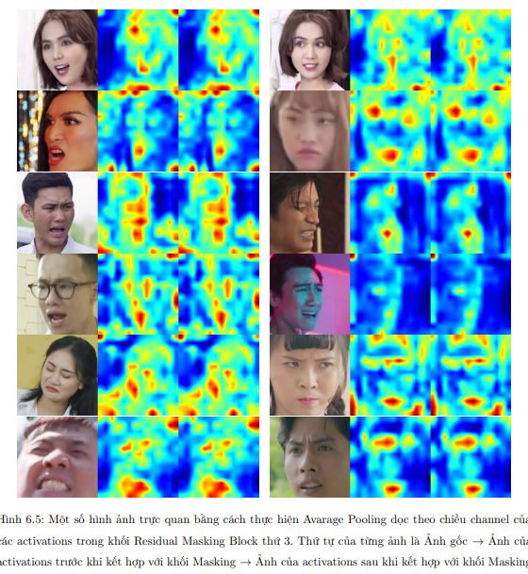
5.1.5 Kiến trúc đề xuất - Trực quan hóa
Hiển thị một vài ví dụ GradCAM hoặc Gộp kênh
Giải thích: Mô hình đã "học" cách tập trung vào các vùng quan trọng trên khuôn mặt (mắt, miệng...).
16

Slide 17
5.2 Về phương pháp thực nghiệm và kết quả báo cáo
Thiết lập khung thực nghiệm công bằng, có khả năng tái lặp kết quả
Kết quả huấn luyện lại nhiều mạng hiện đại cung cấp cơ sở so sánh khách quan
Áp dụng phương pháp học kết hợp (ensemble learning) đơn giản (trung bình tổng xác suất) của mô hình đề xuất và 6 CNN khác, đạt độ chính xác 76.82% trên FER2013, thuộc nhóm kết quả hàng đầu được công bố
17

Slide 18
6. Hạn chế
+ Số lượng tham số lớn (142.9 triệu) - giảm hiệu quả tính toán
+ Chưa tối ưu hóa đầy đủ các siêu tham số
+ Phụ thuộc vào chất lượng của bước phát hiện khuôn mặt
+ Phương pháp học kết hợp còn đơn giản
+ Chưa xây dựng hệ thống hoàn chỉnh để kiểm chứng trong ứng dụng thực tế
18

Slide 19
7. Lời cảm ơn
Cảm ơn thầy và các bạn đã lắng nghe bài thuyết trình nhóm em
19

Slide 20
THÀNH VIÊN
3122410193 - Nguyễn Phan Tuấn Kiệt (trưởng)
3122410194 - Nguyễn Thế Kiên
3122410200 - Phạm Văn Kiệt

